Slide 1
Лекция 7
Ремонт фасадов

Slide 2
Вопросы:
Общие сведения .
Ремонт штукатурки и облицовки фасадов.
Окраска фасадов.
Гидрофобизация и флюатирование поверхностей фасадов.
Ремонт фасадов крупнопанельных зданий.
Ремонт вентилируемого фасада.
Механизмы и приспособления для ремонта фасадов.

Slide 3
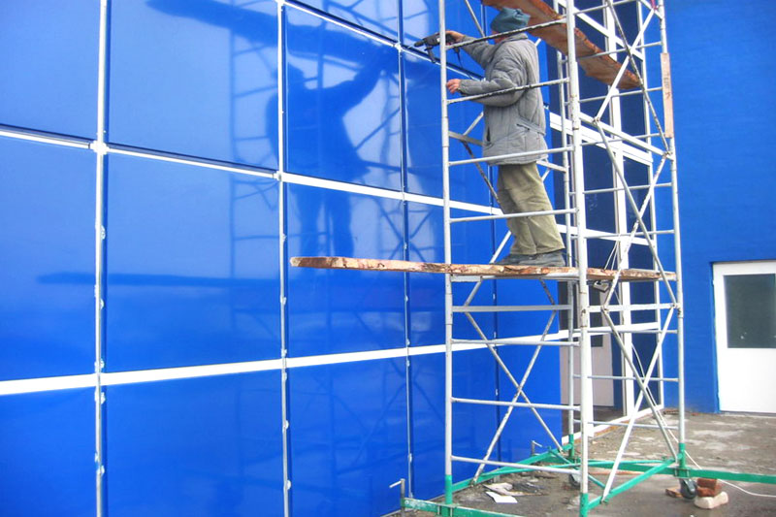
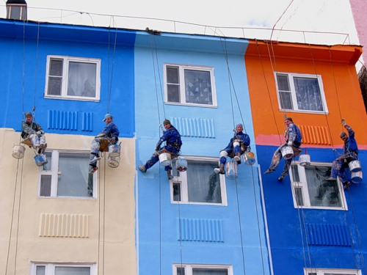
Общие сведения
В состав работ по ремонту фасадов входит:
очистка от загрязнений;
ремонт штукатурки;
ремонт облицовки;
окраска.
В некоторых случаях включаются работы по устранению повреждений кирпичной кладки, карнизов, лепных украшений и т. д.

Slide 4
Ремонт штукатурки и облицовки фасадов
Первой операцией в процессе ремонта и отделки фасадов является их очистка от загрязнения. Для промывки используются моечные установки, инвентарные емкости для воды и резиновые шланги.
Фасады, облицованные глазурованной керамической плиткой, промываются химическими составами, окрашенные перхлорвиниловыми красками — водой. Основной операцией при очистке фасадов от загрязнений является пескоструйная или гидропескоструйная очистка.

Slide 5
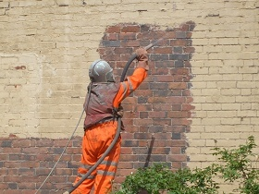
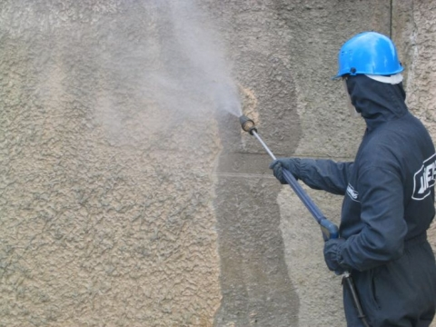
Ремонт штукатурки и облицовки фасадов
Пескоструйную очистку применяют только при облицовках с нешлифованными фактурами, преимущественно из каменных пород. Этот способ очистки может применяться в любое время года.
При пескоструйных работах выполняются следующие основные операции: просеивание песка, загрузка пескоструйного аппарата, очистка фасада, собирание и просеивание отработанного песка с целью повторного использования.

Slide 6
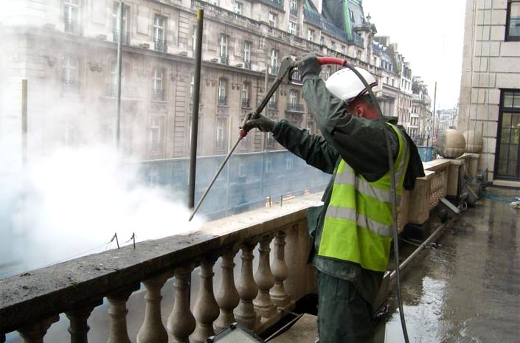
Ремонт штукатурки и облицовки фасадов
Гидропескоструйная очистка применяется в тех случаях, когда не допускается пылеобразование, а также при очистке поверхностей, подвергающихся повреждению при сухой пескоструйной очистке.

Slide 7
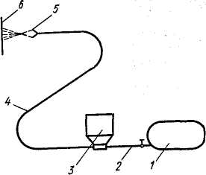
Ремонт штукатурки и облицовки фасадов
При ремонте штукатурки фасадов каменных зданий отбивают непрочную или отставшую штукатурку, производят насечку поверхности стен, швы кладки очищают от раствора на глубину до 1 см, продувают и промывают поверхность. Затем ее оштукатуривают, нанося три слоя: обрызг, грунт и накрывку.
При полной замене штукатурки по всей поверхности фасада применяют сложные (известково-цементные) и простые (известковые) растворы.
Схема пескоструйной очистки фасадов зданий:
1 — компрессор;
2 — шланг для подачи воздуха; 3 — пескоструйный аппарат;
4 — шланг для подачи песка;
5 — сопло;
6 — очищаемая поверхность

Slide 8
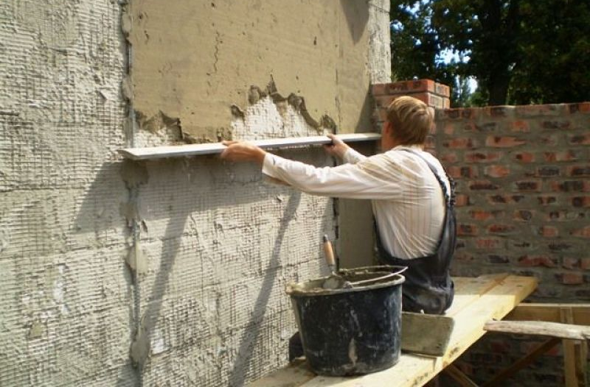
Ремонт штукатурки и облицовки фасадов
При ремонте облицовки фасада удаляют поврежденные или отставшие плитки, очищают поверхность стены, производят ее насечку и устанавливают новые облицовочные плиты на цементном или полимерцементном растворе.

Slide 9
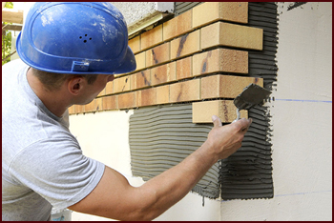
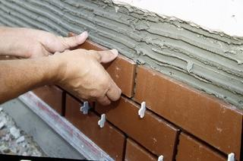
Ремонт штукатурки и облицовки фасадов
Раствор накладывают тонким слоем на тыльную сторону плитки, после чего плитку прижимают к поверхности стены, слегка постукивая обрезиненной ручкой плиточной лопатки. В процессе установки каждую плитку рихтуют, чтобы ее стороны находились на одних линиях со старыми плитками.

Slide 10
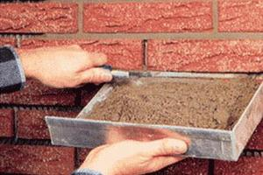
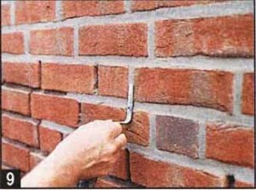
Ремонт штукатурки и облицовки фасадов
Швы между плитками заполняют полимерцементным или цементным раствором через 1÷2 суток после установки плиток. Толщина швов на отремонтированных участках должна соответствовать швам в старой облицовке. По окончании облицовки поверхность протирают ветошью, раствор смачивают водой.

Slide 11
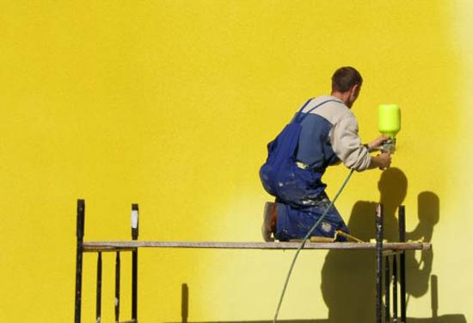
Окраска фасадов
Технология малярных работ на фасаде та же, что и при внутренней отделке здания. Окраска фасадов производится вручную валиком или механизированным способом краскораспылительными устройствами. Краска наносится на поверхность ровным слоем, без подтеков. Во избежание неоднородности окраски перерывы в работе рекомендуется делать только в местах архитектурных членений фасадов (балконы, карнизы, углы и т. д.).

Slide 12
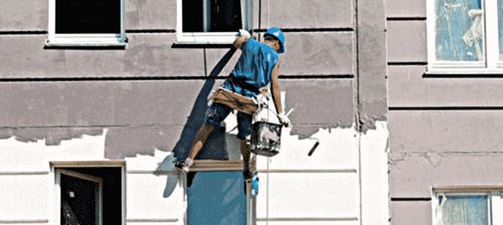
Окраска фасадов
Фронт работ по окраске фасадов разбивают на захватки, размер которых устанавливается с учетом дневной выработки звена. Окраску производят начиная с верхнего этажа.
Процесс окраски состоит из следующих операций: расшивка трещин и шлифовка подмазанных мест; огрунтовка поверхности и самой окраски.
Окраску фасадов выполняют при температуре наружного воздуха не ниже +5°С, за исключением тех случаев, когда применяют составы, которыми можно работать при отрицательной температуре.

Slide 13
Окраска фасадов
Для окраски фасадов применяют преимущественно перхлорвиниловые (ПХВ), силикатные, известковые, поливинилацетатные и полимерцементные краски, мастичные покрытия и кремнийорганические полимеры.
Цементные составы, как правило, наносят вручную валиком или жесткой кистью, эмульсионные краски — с помощью пистолета-распылителя или валика и кисти. Общая толщина фактурного слоя 2 мм. При отделке исключается процесс шпаклевки и заделывания трещин. Грунтовку производят с помощью пистолета-распылителя. Время сушки фактурного слоя 2 ч.
При окрашивании поверхностей фасадов красками ПХВ грунтовку поверхности выполняют 5%-ным лаком ПХВ механизированным способом, шпаклевку устраивают механизированным способом или вручную в зависимости от ее консистенции. Окраску поверхности осуществляют компрессорными окрасочными установками или валиками.

Slide 14
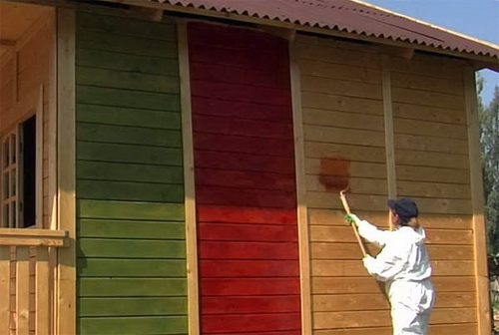
Окраска фасадов
Окраска деревянных элементов фасада (окна, двери) производится масляными красками. Колер подбирают на месте производства работ. Окраска производится за два раза кистями-ручниками. Перед окраской деревянные поверхности очищают от отставшей старой краски, покрывают натуральной олифой и шпаклюют масляной шпаклевкой. После высыхания шпаклевочный слой сглаживают пемзой или наждачной шкуркой.

Slide 15
Гидрофобизация и флюатирование поверхностей фасадов
Гидрофобизация заключается в нанесении на поверхность фасада водной эмульсии кремнийорганических жидкостей: метил- и этилтрихлорсилана и кубовых остатков этилхлорсиланов; метил- и этилсиликонатов натрия, известных под названием ГКЖ-11 и ГКЖ-Ю; жидкости ГКЖ-94, которая обычно поставляется в виде 50%-ной эмульсии.
Если штукатурка окрашивается водными составами (известковыми, силикатными), то водоотталкивающий раствор следует наносить через 1÷2 дня после окраски. Если штукатурка окрашиваемых поверхностей частично отремонтирована, гидрофобизация после окраски может привести к пятнистости, поэтому необходимо тщательное выполнение работы.
Водоотталкивающие растворы наносятся краскопультами и пистолетами-распылителями или вручную кистями.

Slide 16
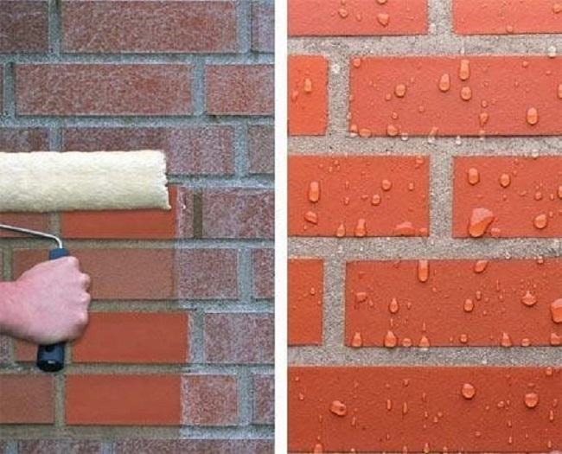
Гидрофобизация и флюатирование поверхностей фасадов
Контроль качества гидрофобизации отделки производится выборочно. На фасаде выбирают участок размером 100 м2 и легким обрызгиванием наносят на него капли воды. Если вода не впитывается в течение 20÷30 мин, значит водоотталкивающая способность поверхности удовлетворительна.

Slide 17
Гидрофобизация и флюатирование поверхностей фасадов
При флюатировании поверхность фасадов обрабатывается раствором кремнийорганических солей магния, алюминия и гидрата оксида кальция.
Продукты взаимодействия (SiO2; CaF2; MgF2) образуются в коллоидальной и нерастворимой в воде форме, оседают в порах поверхностного слоя и делают его непроницаемым для агрессивных влияний.
Растворы флюатов наносят краскопультом на очищенную сухую поверхность в несколько приемов, до прекращения впитывания.

Slide 18
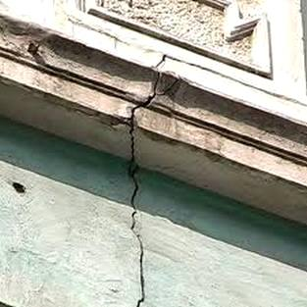
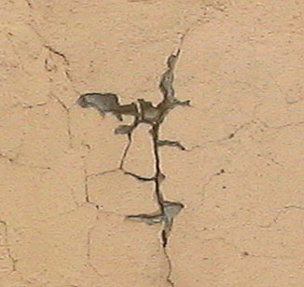
Ремонт фасадов крупнопанельных зданий
К дефектам отделки фасадов крупнопанельных зданий относятся:
трещины на панелях, выходящих на фасад;
ржавые пятна от коррозии металлических деталей, соприкасающихся с наружными поверхностями панелей;
незаполненные швы между плитками керамической облицовки;
отставание облицовочных плиток.

Slide 19
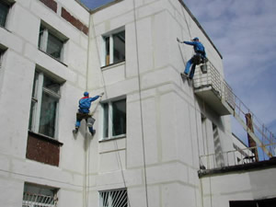
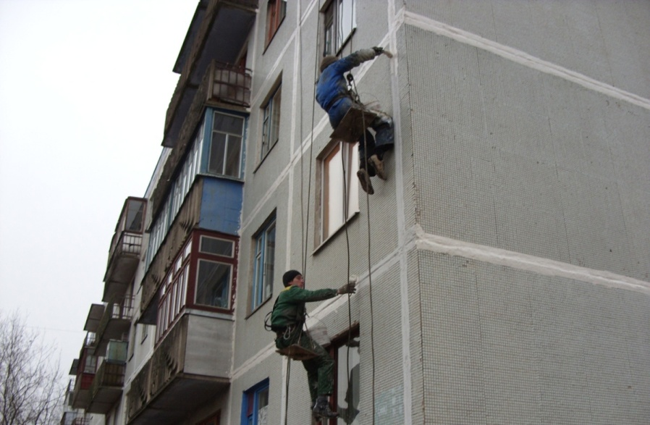
Ремонт фасадов крупнопанельных зданий
Наиболее часто встречаются дефекты в виде трещин. В общем случае их устраняют путем расшивки и заделки поризованными цементно-известковыми растворами или растворами с добавками искусственного молока, приготовленного из мелкого пористого материала плотностью, не превышающей плотность ремонтируемых панелей. Кроме того, для заделки видимых трещин в поверхностном слое панелей используют цементно-перхлорвиниловую шпаклевку.

Slide 20
Ремонт фасадов крупнопанельных зданий
Трещины на бетонных и керамзитобетонных панелях заделывают раствором с гидрофобизирующими добавками после расчистки и промывки водой.
В раствор добавляют пигмент с учетом цвета поверхности фасада. Количество пигмента подбирают путем изготовления пробных замесов раствора. При заделке трещин обычным раствором целесообразно производить поверхностную гидрофобизацию после полного просыхания раствора.

Slide 21
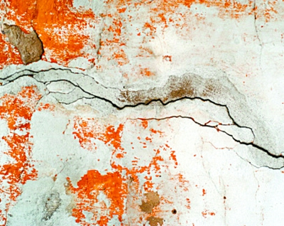
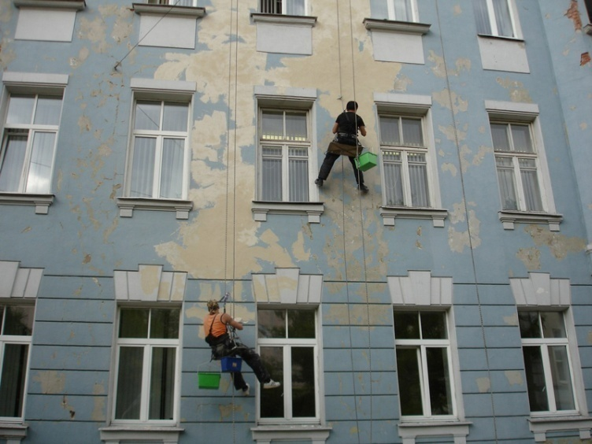
Ремонт фасадов крупнопанельных зданий
Ржавые пятна вырубают зубилом или скарпелью, а ржавые потеки зачищают металлическими щетками. Раковины, околы, выбоины от удаления ржавчины заполняют и затирают цементным раствором и увлажняют. Для повышения подвижности растворной смеси рекомендуется вводить в нее пластифицирующие добавки. При наличии на керамической облицовке не заполненных раствором швов между плитками выполняют затирку таких швов цементным раствором, приготовленным на мелком песке.

Slide 22
Ремонт фасадов крупнопанельных зданий
Отколы и расслоения на фасадах домов из ячеистых бетонов устраняют следующим образом:
дефектные места с отколами на поверхности панелей вырезают в виде какой-либо геометрической фигуры;
по размерам образовавшегося гнезда изготавливают пробки из аналогичного панелям ячеистого бетона с пазами для размещения арматуры, обнаженной в ремонтируемой панели;
пробку устанавливают в гнездо на сложном растворе состава 1:0,5:4 (цемент : известь : песок). Гнездо перед установкой пробки обильно смачивают водой;
после полного отвердевания раствора выступающие части пробки опиливают ножовкой заподлицо с плоскостью фасада;

Slide 23
Ремонт фасадов крупнопанельных зданий
отслаивающийся поверхностный слой ячеистого бетона удаляют зубилом или стамеской;
на поверхности с удаленным слоем по контуру дефектного участка наносят бороздки. Бороздки наносят электрической дрелью, режущим элементом которой является цилиндрическая или коническая фреза. Предварительно выполняют пробное фрезерование для определения состояния газобетона и уточнения глубины фрезерования;
после промывки и обильного увлажнения очищенного участка на него наносят выравнивающий слой из цементно-песчаного раствора.

Slide 24
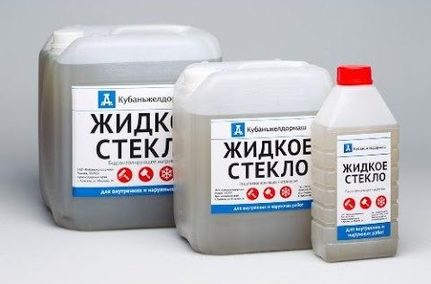
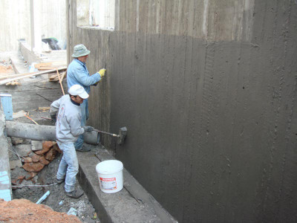
Ремонт фасадов крупнопанельных зданий
Заключение о готовности фасада под окраску составляют представители заказчика и исполнителя работ.
Отделку фасадов домов из ячеистого бетона силикатными красками осуществляют в следующем порядке:
за сутки до окраски фасад грунтуют раствором жидкого калийного стекла плотностью 1,15 г/см3;
окраску выполняют два раза краскораспылителем, валиком или кистями: первая окраска — через сутки после грунтовки, вторая — через сутки после первой окраски.

Slide 25
Ремонт фасадов крупнопанельных зданий
При восстановлении отделки фасадов домов, облицованных тонкими керамическими плитками, применяют ковры из плиток, наклеенных на бумагу. Работы выполняют в следующем порядке:
поверхность панелей очищают от грязи и старого раствора скребками и металлическими щетками;
для усиления сцепления раствора с ячеистым бетоном на поверхности панелей делают насечки глубиной или бороздки;
поверхность, на которую будет наноситься раствор, обдувают сжатым воздухом и обильно увлажняют, так как ячеистый бетон активно поглощает воду;
наносят раствор ;
бумажные ковры с керамической плиткой опускают в воду, затем укладывают на раствор, нанесенный на фасад. Плитки должны втапливаться в слой раствора на всю их толщину;
через 2÷3 суток после укладки ковры смачивают водой и удаляют бумагу, а швы между коврами и плитками заполняют раствором;
по окончании отделочных работ поверхность фасада моют водой.

Slide 26
Ремонт вентилируемых фасадов
Ремонт вентилируемых фасадов выполняется с использованием лесов, специальных подъемников, в некоторых случаях – при помощи альпинистского снаряжения. Включает в себя проведение следующих работ:
устранение протечек и загрязнений, возникших из-за нарушения изоляции или вследствие низкокачественного монтажа стыков составных элементов конструкции;
укрепление оторвавшихся панелей или панелей с ослабленными креплениями;
замена поверхностей, получивших повреждения из-за механических и температурных воздействий;
укрепление направляющих;
покраска.

Slide 27
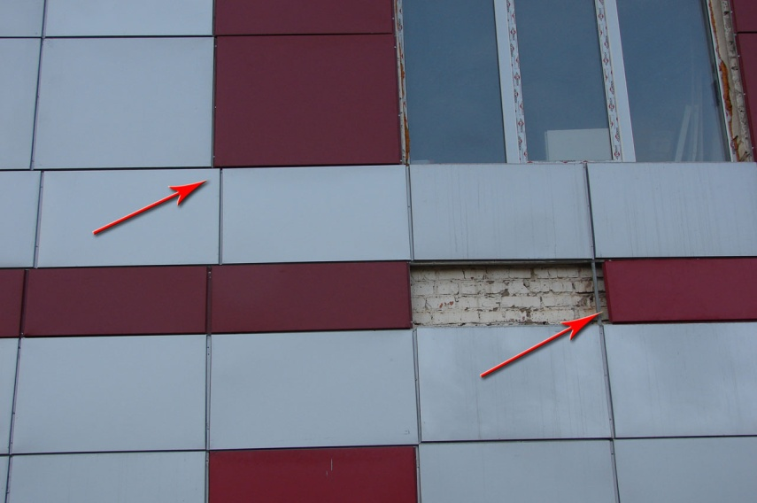
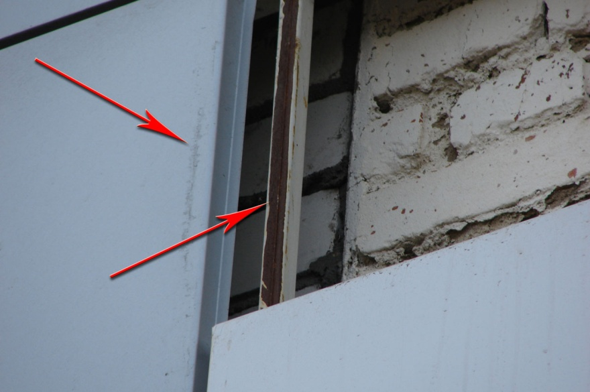
Ремонт вентилируемых фасадов
Ремонтные работы состоят из нескольких этапов:
Оценка состояния фасада. В ходе данного этапа специалисты проводят осмотр фасадной системы, выявляют все дефекты и принимают решение о проведении частичного или полного ремонта.

Slide 28
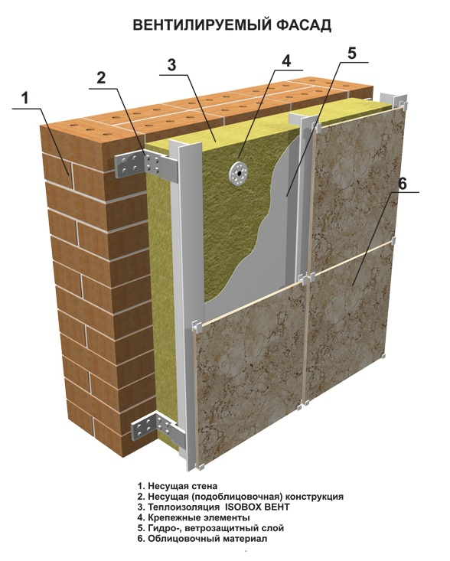
Ремонт вентилируемых фасадов
Подготовка поверхности к проведению ремонта. На этом этапе производится удаление поврежденных деталей конструк-ции, укрепление пригодных для дальнейшего использования элементов, очистка фасада от различных загрязнений, заделывание трещин.
Восстановление или монтаж утеплителя. На данном этапе производится подбор утеплителя; монтаж деталей крепежа, укладка утеплителя и пароизоляционной пленки.

Slide 29
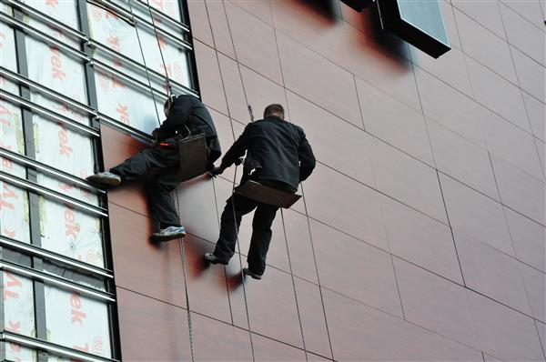
Ремонт вентилируемых фасадов
Восстановление поверхности. В ходе данного этапа устанавливаются водосточные трубы, оконные отливы, парапеты, вентиляционные короба, карнизы, внешние панели.
Отделочные работы. На завершающем этапе выполняется грунтовка и покраска фасада, монтаж сайдинга, плитки или мрамора, проводится гидрофобизация и обработка фасада кислотными очистителями.

Slide 30
Механизмы и приспособления для ремонта фасадов
При выполнении различных работ по ремонту фасадов находят применение:
моечные установки — для мытья фасадов;
пескоструйные аппараты и компрессоры — для пескоструйной очистки;
штукатурные агрегаты и бескомпрессорные форсунки — на штукатурных работах;
компрессоры, красконагнетательные бачки и пистолеты-краскораспылители — на окрасочных работах.
Для приготовления и транспортирования штукатурных растворов могут использоваться штукатурные станции, смонтированные на прицепе и состоящие из растворосмесителя со скиповым подъемником, протирочного барабана, растворонасоса и бака для замедлителя раствора.

Slide 31
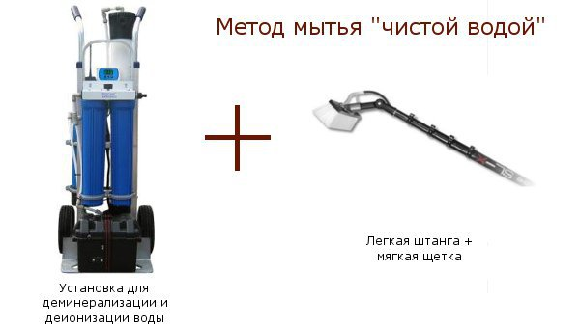
Механизмы и приспособления для ремонта фасадов
Мойка «чистой водой» с использованием специальных щеток и легких карбоновых штанг
Для очистки используются специальные установки, работающие на основе четырехступенчатой фильтрации воды, а для транспортировки – сверхлегкие и прочные карбоновые штанги. Таким образом поверхность просто трется мягкой щеткой, обильно поливаясь водой, а после высыхания остается чистой и без разводов.

Slide 32
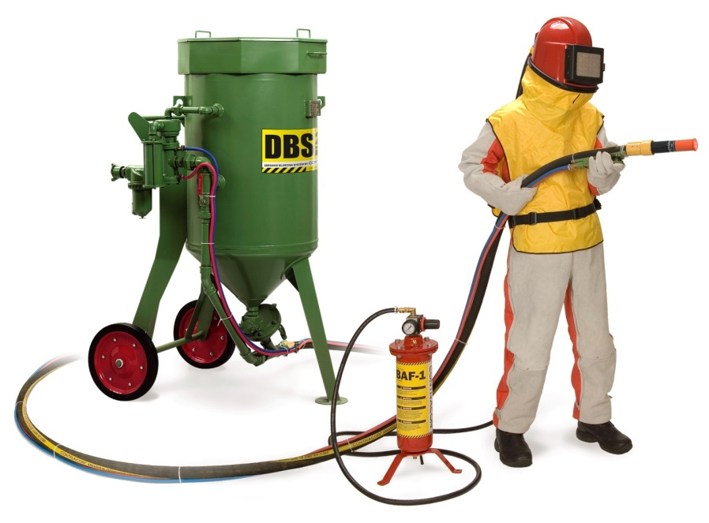
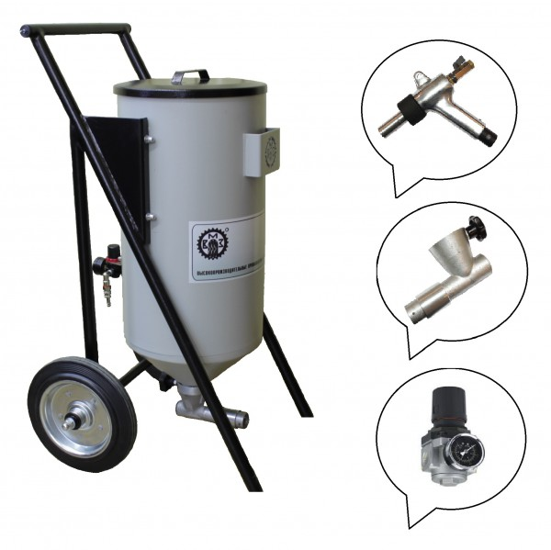
Механизмы и приспособления для ремонта фасадов
Пескоструйный (дробеструйный) аппарат
Это аппарат для очистки поверхности от старой краски, окалины, ржавчины, для удаления загрязнений и обезжиривания поверхностей перед проведением покраски и для декорационных работ по стеклу и мрамору. Принцип действия пескоструйных аппаратов и дробеструйных установок основывается на обработке различных поверхностей абразивными материалами, подаваемыми из сопла под действием воздуха.

Slide 33
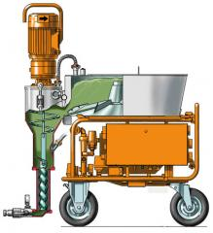
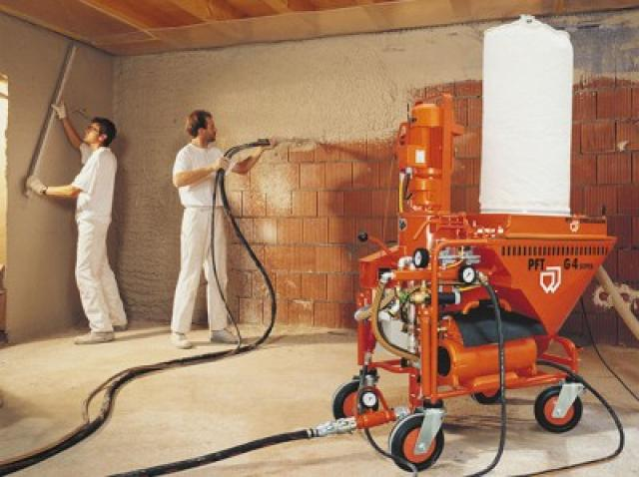
Механизмы и приспособления для ремонта фасадов
Штукатурные машины
Существует два основных типа штукатурных машин. Первый - это штукатурные агрегаты, которые могут соединять сухую смесь с водой, при этом регулируя скорость подачи воды и сухой смеси. А второй тип - это штукатурные машины, использующие уже готовый раствор, но при этом необходимо выдержать 5-10 минут, пока вода и сухая смесь превратятся в раствор для оштукатуривания. Иметь такой агрегат хорошо и тем, что его можно применять и для автоматизации других работ, таких как шпаклевки, заливка пола, плиточного клея и других.

Slide 34
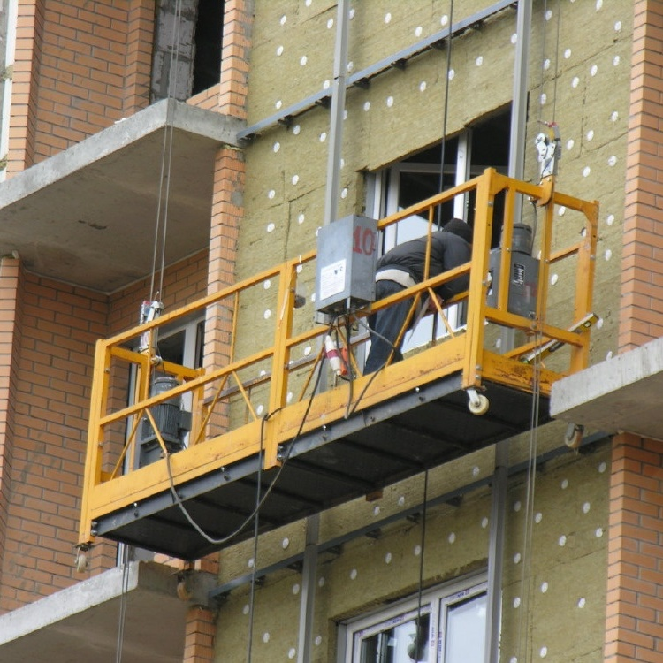
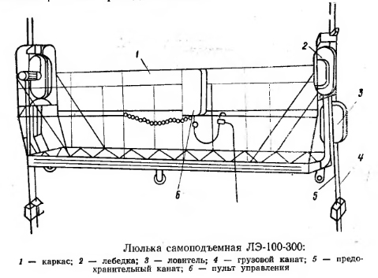
Механизмы и приспособления для ремонта фасадов
Для подъема рабочих (не более двух человек), строительных материалов и инструмента к рабочему месту, ремонта и отделки фасадов зданий и передвижения по горизонтали используются самоподъемные люльки.

Slide 35
Механизмы и приспособления для ремонта фасадов
Люльки рекомендуется применять при:
малом объеме работ по ремонту поверхности стен;
штукатурке гладких торцовых стен;
количестве подлежащей ремонту штукатурки, не превышающей 25% площади фасада;
ремонте фасада зданий, имеющих в плане простую конфигурацию;
отсутствии на фасаде выступающих частей (эркеров, балконов и пр.) и сложных высоких парапетов;
небольшом количестве подлежащих ремонту и установке мелких изделий.
Во всех других случаях ремонт и отделка фасадов осуществляются с лесов. При ремонте фасадов также используются вышки с высотой подъема до 22 м: телескопические, шарнирно- и мачтово-рычажные.

Slide 36
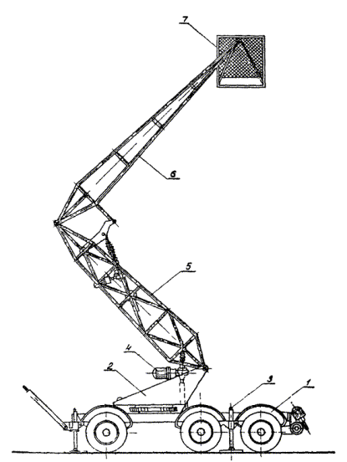
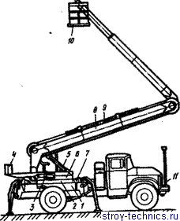
Механизмы и приспособления для ремонта фасадов
Полноповоротная вышка имеет высоту от опор 8,5 м. Вышка перевозится на буксире грузового автомобиля. Установочное перемещение вышки обеспечивается собственным механизмом передвижения. Вышка обслуживается одним рабочим.
Шарнирная двухсекционная вышка
1 - ходовая часть,
2 - поворотная часть,
3 - выносные опоры,
4 - подъемное устройство,
5 - нижняя секция мачты,
6 - верхняя секция мачты,
7 - люлька,
8 - пульт управления

Slide 37
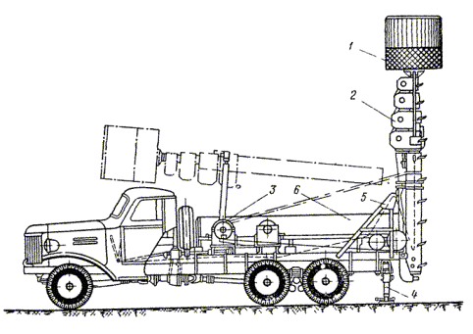
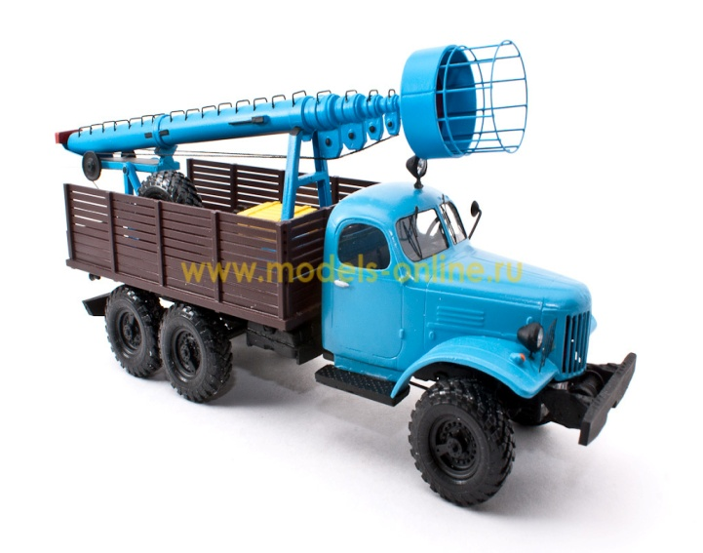
Механизмы и приспособления для ремонта фасадов
Телескопические вышки ВИ-23 на базе автомобиля иногда применяются для выполнения работ на фасадах. Конструкция вышки включает телескопическую часть, две лебедки, раздаточную коробку, рычаги управления и автоматический выключатель. Грузоподъемность вышки 200 кг. Применение ее оправдано на рассредоточенных работах небольшого объема, где значительное влияние на эксплуатационную производительность машины оказывает скорость переброски с объекта на объект.

Slide 38
Спасибо за внимание

